Slide 1
«Технические средства защиты объектов»
Лекция №3 Системы охранной и пожарной сигнализаций
1. Охранная и пожарная сигнализация
2. Структура охранно-пожарной сигнализации
3. Типы пожарных извещателей

Slide 2
Современные системы защиты построены на нескольких подсистемах сигнализации (совокупность их применения позволяет отслеживать любые угрозы):
охранная – фиксирует попытку проникновения;
тревожная – система экстренного вызова помощи на случай внезапного нападения;
пожарная – регистрирует появление первых признаков пожара;
аварийная – извещает об утечке газа, протечках воды и т. п.
Задачей пожарной сигнализации являются получение, обработка, передача и представление в заданном виде потребителям при помощи технических средств информации о пожаре на охраняемых объектах (обнаружение очага пожара, определение места его возникновения, подача сигналов для систем автоматического пожаротушения и дымоудаления).
Задача охранной сигнализации – своевременное оповещение о проникновении или попытке проникновения на охраняемый объект, с фиксацией факта, места и времени нарушения рубежа охраны. Общей задачей обеих систем сигнализации является обеспечение моментального реагирования с предоставлением точной информации о характере события.

Slide 3
Анализ отечественной и зарубежной статистики несанкционированных проникновений на различные объекты свидетельствует, что более 50 % вторжений совершается на объекты со свободным доступом персонала и клиентов; порядка 25 % – на объекты с неохраняемыми элементами механической защиты типа заборов, решеток; около 20 % – на объекты с пропускной системой и только 5 % – на объекты с усиленным режимом охраны, с применением сложных технических систем и специально обученного персонала. Из практики работы служб безопасности при охране объектов выделяют шесть основных зон охраняемых территорий:
зона I – периметр территории перед зданием;
зона II – периметр самого здания;
зона III – помещение для приема посетителей;
зона IV – кабинеты сотрудников и коридоры;
зоны V и VI – кабинеты руководства, комнаты переговоров с партнерами, хранилища ценностей и информации.

Slide 4
Для того чтобы обеспечить необходимый уровень надежности охраны особо важных объектов (банки, кассы, места хранения оружия), необходимо организовать многорубежную защиту объекта.
Датчики сигнализации первого рубежа устанавливаются на наружном периметре.
Второй рубеж представляют датчики, установленные в местах возможного проникновения на объект (двери, окна, форточки и т. п.).
Третий рубеж – объемные датчики во внутренних помещениях, четвертый – непосредственно охраняемые предметы (сейфы, шкафы, ящики и т. д.).
При этом каждый рубеж обязательно подключается к самостоятельной ячейке приемно-контрольного прибора с тем, чтобы при возможном обходе нарушителем одного из рубежей охраны был подан сигнал тревоги с другого.

Slide 5
В общем виде система охранно-пожарной сигнализации включает в себя:
датчики– тревожные извещатели, реагирующие на тревожное событие (пожар, попытка проникновения на объект и т. д.), характеристики датчиков определяют основные параметры всей системы сигнализации;
приемно-контрольные приборы (ПКП) – устройства, которые получают сигнал тревоги от извещателей и осуществляют управление по заданному алгоритму исполнительными устройствами (в простейшем случае контроль за работой охранно-пожарной сигнализации состоит из включения и выключения датчиков, фиксации сигналов тревоги, в сложных, разветвленных системах сигнализации контроль и управление осуществляются при помощи компьютеров);
исполнительные устройства – агрегаты, которые обеспечивают выполнение заданного алгоритма действий системы в ответ на то или иное тревожное событие (подача сигнала оповещения, включение механизмов пожаротушения, автодозвон по заданным номерам телефонов и т. п.).

Slide 6
1. Аналоговые (неадресные) системы строятся по следующему принципу. Охраняемый объект разбивается на области прокладкой отдельных шлейфов, объединяющих некоторое количество датчиков (извещателей). При срабатывании любого датчика подается сигнал тревоги по всему шлейфу. Решение о возникновении события тут «принимает» только извещатель, работоспособность которого можно проверить только во время технического обслуживания ОПС. Также недостатками таких систем являются высокая вероятность ложных срабатываний, локализация сигнала с точностью до шлейфа, ограничение контролируемой зоны. Стоимость такой системы относительно низкая, хотя и необходимо прокладывать большое количество шлейфов. Задачи централизованного управления выполняет охранно-пожарная панель. Применение аналоговых систем возможно на всех типах объектов. Но при большом количестве областей тревоги возникает необходимость большого объема работ по монтажу проводных коммуникаций.

Slide 7
2. Адресные системы предполагают монтаж на одном шлейфе сигнализации адресных датчиков. Такие системы позволяют заменить многожильные кабели, соединяющие извещатели с приемно-контрольным прибором (ПКП) на одну пару проводов шины данных.
3. Адресные неопросные системы являются, по сути, пороговыми, дополненными лишь возможностью передачи кода адреса сработавшего извещателя. Этим системам присущи все недостатки аналоговых – невозможность автоматического контроля работоспособности пожарных извещателей (при любом отказе электроники связь извещателя с ПКП прекращается).
4. Адресные опросные системы осуществляют периодический опрос извещателей, обеспечивают контроль их работоспособности при любом виде отказа, что позволяет устанавливать по одному извещателю в каждом помещении вместо двух. В адресных опросных ОПС могут быть реализованы сложные алгоритмы обработки информации, например, автокомпенсация изменения чувствительности извещателей с течением времени. Снижается вероятность ложных срабатываний. Например, адресный датчик разбития стекла, в отличие от безадресного, укажет, какое именно окно было разбито. Решение о произошедшем событии также «принимает» извещатель.

Slide 8
5. Самым удачным направлением в области построения систем сигнализации являются комбинированные (адресно-аналоговые) системы. Адресно-аналоговые извещатели измеряют величину задымленности или температуру на объекте, а сигнал формируется на основании математической обработки полученных данных в ПКП (специализированная ЭВМ). Имеется возможность подключать любые датчики, система способна определить их тип и требуемый алгоритм работы с ними, даже если все эти устройства включены в один шлейф охранной сигнализации. Эти системы обеспечивают максимальную скорость принятия решений и управления. Для правильной работы адресно-аналоговой аппаратуры необходимо учитывать уникальный для каждой системы язык общения ее компонентов (протокол). Применение этих систем дает возможность быстро, без больших затрат внести изменения в уже существующую систему при изменении и расширении зон объекта. Стоимость таких систем выше двух предыдущих.

Slide 9
Определяющими элементами охранно-пожарной сигнализации являются датчики. Параметры датчиков обусловливают главные характеристики всей системы сигнализации. В любом из извещателей обработка контролируемых тревожных факторов в той или иной степени является аналоговым процессом, а подразделение извещателей на пороговые и аналоговые относится к способу передачи от них информации.
По месту установки на объекте датчики можно подразделить на внутренние и внешние, устанавливаемые соответственно внутри и снаружи охраняемых объектов. Они имеют одинаковый принцип действия, различия заключаются в конструкции и технологических характеристиках. Место установки может оказаться самым важным фактором, влияющим на выбор типа извещателя.
Извещатели (датчики) ОПС действуют по принципу регистрации изменений окружающей среды. Это устройства, предназначенные для определения наличия угрозы безопасности охраняемого объекта и передачи тревожного сообщения для своевременного реагирования. Условно их можно подразделить на объемные (позволяющие контролировать пространство), линейные, или поверхностные, – для контроля периметров территорий и зданий, локальные, или точечные, – для контроля отдельных предметов.

Slide 10
Автономные системы делятся на следующие категории, определяющие способ создания рубежа периметра: радиоволновые (двух- и однопозиционные), ИК-излучатели (пассивные и активные), сейсмические (геофоны).
Беспроводные системы
Подобные системы защищают периметр при помощи бесконтактных типов связи – ИК-излучения или электромагнитных волн. Датчики здесь представляют собой приборы излучения, несущий фидер при этом не используется. Также в качестве поверхности для переноса информации может быть использован грунт, через который вибрация, возникшая при нарушении границ охраняемого участка, будет передаваться на специальные сейсмические приборы. В тех случаях, когда возможности прокладки кабелей питания и сигнализации на периметре ограничены, может встать вопрос об использовании беспроводных датчиков охраны периметра с автономным питанием и радиоканалом для передачи сигналов тревоги.

Slide 11
Извещатели могут классифицироваться по типу контролируемого физического параметра, принципу действия чувствительного элемента, способу передачи информации на центральный пульт управления сигнализацией.
По принципу формирования информационного сигнала о проникновении на объект или пожаре извещатели охранно-пожарной сигнализации подразделяются на активные (сигнализация генерирует в охраняемой зоне сигнал и реагирует на изменение его параметров) и пассивные (реагируют на изменение параметров окружающей среды). Широко используются такие типы охранных извещателей, как инфракрасные пассивные, магнитоконтактные извещатели разбития стекла, периметральные активные извещатели, комбинированные активные извещатели. В системах пожарной сигнализации применяются тепловые, дымовые, световые, ионизационные, комбинированные и ручные извещатели.
Тип датчиков системы сигнализации определяется физическим принципом действия. В зависимости от типа датчиков системы охранной сигнализации могут быть емкостными, радиолучевыми, сейсмическими, реагирующими на замыкание или размыкание электрической цепи и т. д.

Slide 12
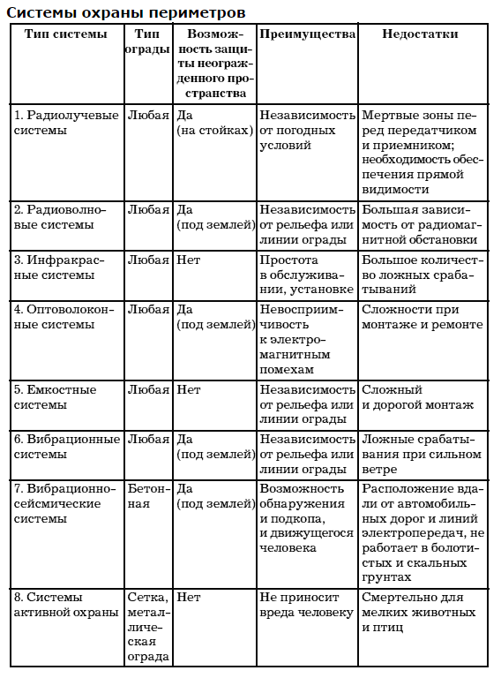
Возможности установки систем охраны в зависимости от применяемых датчиков, их достоинства и недостатки приведены в табл. 2.

Slide 13
Типы пожарных извещателей
Для обнаружения возгорания могут использоваться следующие основные принципы активации пожарных извещателей:
детекторы дыма – на основе ионизации или фотоэлектрического принципа;
детекторы тепла – на основе фиксирования уровня подъема температуры или какого-то ее определенного показателя;
детекторы пламени – на основе использования ультрафиолетового или инфракрасного излучения;
детекторы газа.
Ручные извещатели необходимы для принудительного перевода системы в режим сигнализации о пожаре человеком. Могут быть реализованы в виде рычагов или кнопок, покрытых прозрачными материалами (легко разбиваемыми при пожаре). Чаще всего они устанавливаются в легкодоступных местах общего пользования.
Тепловые извещатели реагируют на изменение температуры окружающей среды. Отдельные материалы горят практически без выделения дыма (например, дерево), или распространение дыма затруднено вследствие малого пространства (за подвесными потолками). Применяются в случаях, когда в воздухе высока концентрация аэрозольных частиц, не имеющих никакого отношения к процессам горения (водяные испарения, мука на мельнице и т. п.). Тепловые пороговые пожарные извещатели выдают сигнал «пожар» при достижении пороговой температуры, дифференциальные – фиксируют пожароопасную ситуацию по скорости нарастания температуры.
Контактный пороговый тепловой извещатель выдает тревожный сигнал при превышении заранее заданной предельно допустимой температуры. При нагревании расплавляется контактная пластина, электрическая цепь разрывается и вырабатывается тревожный сигнал. Это самые простые извещатели. Обычно пороговая температура составляет 75 °C.

Slide 14
Дифференциальные тепловые извещатели обычно состоят из двух термоэлементов, один из которых располагается внутри корпуса извещателя, а второй помещен снаружи. Токи, протекающие через эти две цепи, подаются на входы дифференциального усилителя. При увеличении температуры ток, протекающий по наружной цепи, резко изменяется. Во внутренней цепи он почти не меняется, что приводит к дисбалансу токов и формированию тревожного сигнала. Использование термопары позволяет исключить влияние плавных температурных изменений, вызванных естественными причинами. Эти датчики являются наиболее быстрыми по скорости реагирования и устойчивыми в работе.
Линейные тепловые извещатели. Конструкция представляет собой четыре медных проводника с оболочками из специального материала с отрицательным температурным коэффициентом. Проводники упакованы в общий кожух так, что плотно соприкасаются своими оболочками. Провода соединяются в конце линии попарно между собой, образуя две петли, соприкасающиеся оболочками. Принцип действия: при увеличении температуры оболочки изменяют свое сопротивление, изменяя также общее сопротивление между петлями, которое и измеряется специальным блоком обработки результатов. По величине этого сопротивления и принимается решение о наличии возгорания. Чем больше длина кабеля (до 1,5 км), тем выше чувствительность прибора.

Slide 15
Дымовые извещатели предназначены для обнаружения наличия заданной концентрации частиц дыма в воздухе. Состав частиц дыма может быть различным. Поэтому по принципу действия дымовые извещатели подразделяются на два основных типа – оптоэлектронные и ионизационные.
Ионизационный дымовой извещатель. Поток радиоактивных частиц (обычно применяется америций-241) поступает в две отдельные камеры. При попадании частиц дыма (цвет дыма не важен) в измерительную (внешнюю) камеру происходит уменьшение тока, протекающего через нее, поскольку при этом происходит уменьшение длины пробега ?-частиц и увеличение рекомбинации ионов. Для обработки используется разность между токами в измерительной и контрольной камерах. Ионизационные извещатели не наносят вреда здоровью людей (источник радиоактивного излучения порядка 0,9 мкКи). Эти датчики дают реальную пожарную защиту во взрывоопасных зонах. Они также имеют рекордно низкий ток потребления. Недостатками являются сложность захоронения после окончания срока службы (не менее 5 лет) и уязвимость к изменениям влажности, давления, температуры, скорости движения воздуха.
Оптический дымовой извещатель. Измерительная камера этого устройства содержит оптоэлектронную пару. В качестве задающего элемента используется светодиод или лазер (аспирационный датчик). Излучение задающего элемента инфракрасного спектра в обычных условиях не попадает на фотоприемник. При попадании частиц дыма в оптическую камеру происходит рассеивание излучения от светодиода. Вследствие оптического эффекта рассеивания инфракрасного излучения на частицах дыма на фотоприемник попадает свет, обеспечивая получение электрического сигнала. Чем больше концентрация рассеивающих частиц дыма в воздухе, тем выше уровень сигнала. Для правильной работы оптического извещателя очень важной является конструкции оптической камеры.

Slide 16
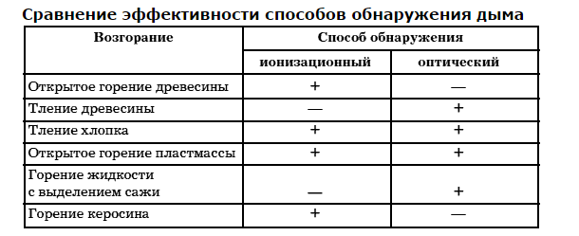
Сравнительная характеристика ионизационных и оптических типов извещателей приведена в табл. 3.

Slide 17
Лазерный извещатель обеспечивает обнаружение задымления на уровнях удельной оптической плотности примерно в 100 раз меньших, чем современные светодиодные датчики. Существуют более дорогие системы с принудительным всасыванием воздуха. Для поддержания чувствительности и недопущения ложного срабатывания оба типа извещателей (ионизационный или фотоэлектрический) требуют периодической очистки.
Дымовые линейные извещатели незаменимы в помещениях с высокими потолками и большими площадями. Они широко используются в системах пожарной сигнализации, так как появляется возможность фиксировать пожароопасную ситуацию на сверхранних этапах. Простота монтажа, настройки и эксплуатации современных линейных датчиков позволяют им конкурировать по цене с точечными извещателями даже в помещениях средних размеров.
Комбинированный дымовой пожарный извещатель (в одном корпусе собраны ионизационный и оптический типы извещателей) работает по двум углам отражения света, что позволяет измерять и анализировать соотношение характеристик прямого и обратного рассеяния света, определяя типы дыма и снижая количество ложных тревог. Это осуществляется за счет использования двухугольной технологии рассеяния света. Известно, что отношение прямого рассеянного света к обратному для темного дыма (сажи) больше, чем для светлых типов дыма (тлеющая древесина), и еще выше для сухих веществ (цементная пыль).
Следует отметить, что наиболее эффективным является извещатель, сочетающий в себе фотоэлектрические и тепловые чувствительные элементы. Сегодня производятся и трехмерные комбинированные извещатели, в них соединены дымовой оптический, дымовой ионизационный и тепловой принцип обнаружения. На практике применяются довольно редко.

Slide 18
Извещатели пламени. Открытый огонь имеет характерное излучение и в ультрафиолетовой, и в инфракрасной частях спектра. Соответственно, выпускаются два типа устройств:
ультрафиолетовые – высоковольтный газоразрядный индикатор постоянно контролирует мощность излучения в ультрафиолетовом диапазоне. При появлении открытого огня сильно повышается интенсивность разрядов между электродами индикатора и выдается тревожный сигнал. Подобный датчик может проконтролировать площадь до 200 м2 при высоте установки до 20 м. Инерционность срабатывания не превышает 5 с;
инфракрасные – с помощью ИК-чувствительного элемента и оптической фокусирующей системы регистрируют характерные всплески ИК-излучения при появлении возгорания. Этот прибор позволяет определять в течение 3 с наличие пламени размером от 10 см на расстоянии до 20 м при угле обзора 90°.

Slide 19
Существуют также более сложные датчики – аналоговые извещатели с внешней адресацией. Датчики являются аналоговыми, но адресуются шлейфом сигнализации, в котором они установлены. Датчик производит самотестирование всех своих узлов, проверяет запыленность дымовой камеры, передает результаты тестирования на приемно-контрольный прибор. Компенсация запыленности дымовой камеры позволяет увеличить время работы извещателя до очередного обслуживания, самотестирование исключает ложные срабатывания. Такие извещатели сохраняют все преимущества адресно-аналоговых извещателей, имеют низкую стоимость и способны работать с недорогими неадресными ПКП. При постановке в шлейф сигнализации нескольких извещателей, каждый из которых будет установлен в помещении один, необходимо в общем коридоре установить устройства выносной оптической индикации.

